Slide 1
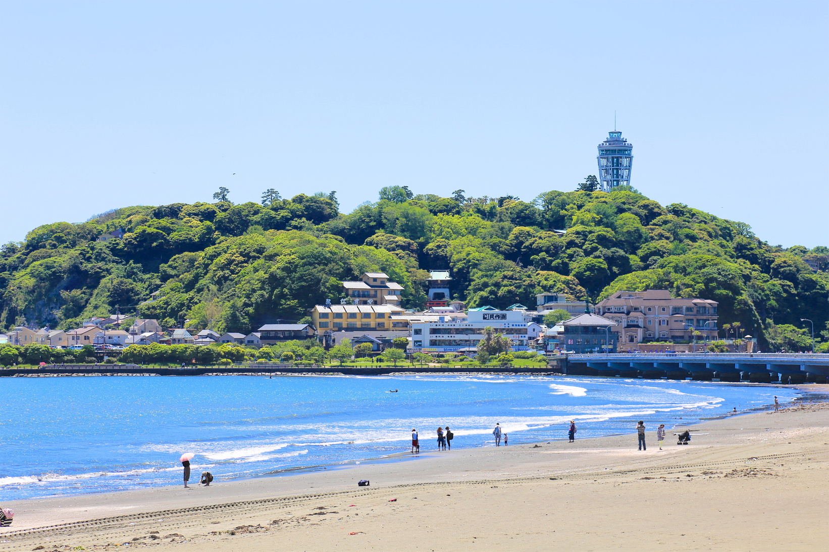

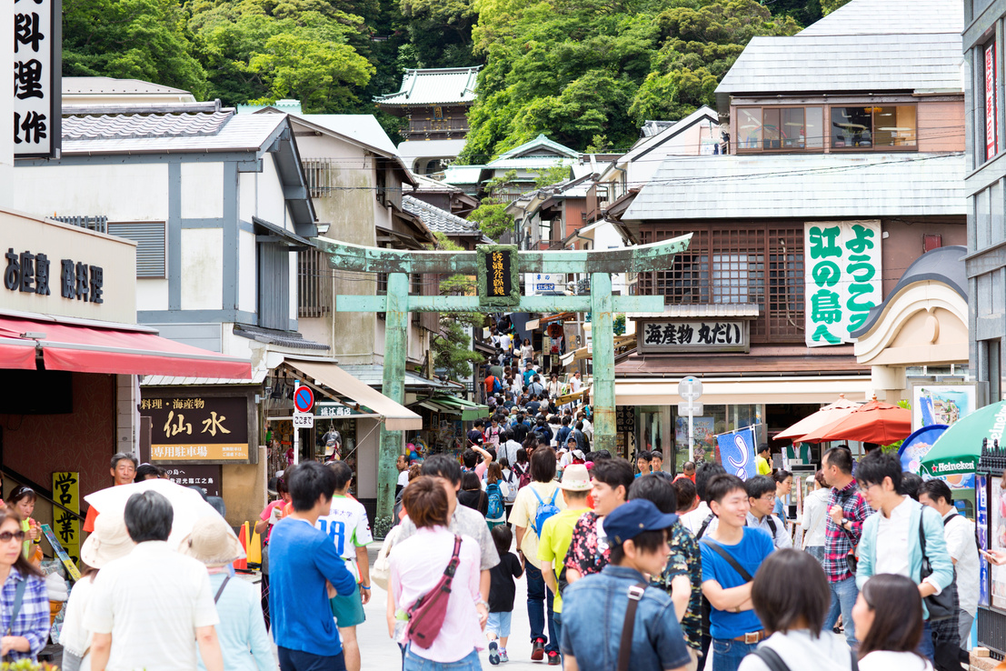

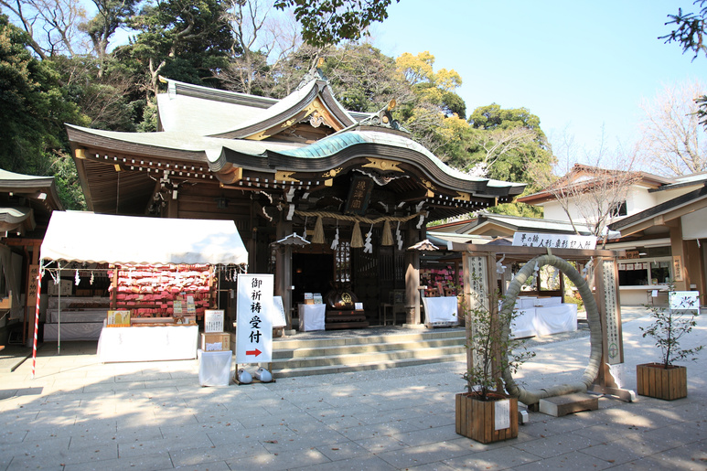




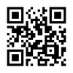
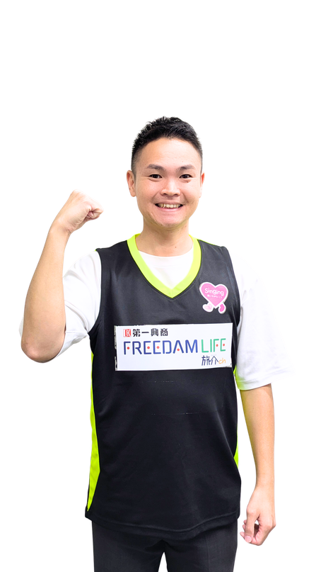
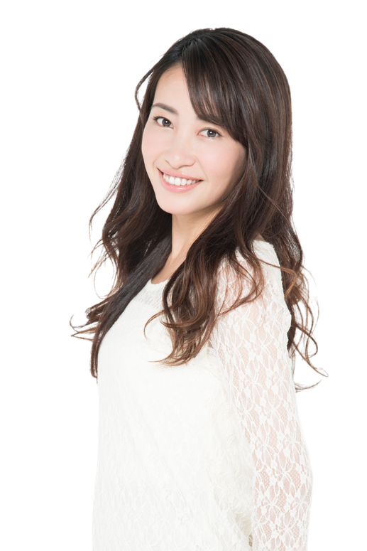


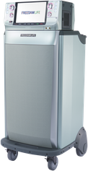


© 公益社団法人藤沢市観光協会
第一興商Presents
【参考動画】
埼玉県・小江戸川越ツアー
参加
無料
旅行に行きたくても行けない方のために
参加型 生中継 高画質映像 にこだわり
施設内で旅行気分を満喫できる60分！
音楽健康指導士
そうちゃん
チャットでコメントを入れてリポーターに話しかけたり、クイズに答えたり。オンラインだからできる「参加型」で楽しめます！
旅介リポーター
村田綾
音楽健康指導士による体操コーナー
■音楽健康指導士とは？
さらに
FREE DAM LIFE
を活用すれば
うたを歌ったり、音楽に合わせて身体を動かすことで笑顔と健康をつくり、ご利用者様の身体・認知機能の向上や介護予防を促進する専門資格です！楽譜が読めなくても、楽器が弾けなくても取得できます！
介護職員様の
日々の業務を大幅にサポート！
参加型
クイズ
脳トレ
■リポーターがクイズを出題！
ツアー中、旅先や音楽にまつわるクイズを出題します！
選択肢を選んで回答！ぜひクイズにご参加ください。
※生中継のため当日の天候等の状況によりルートや内容が変更になる場合がございます

